Slide 1
Проектна робота на тему:
тестування https://chmr.gov.ua/ua/

Slide 2
Мета тестування
Ціллю даного тест плану є опис тестування веб сайту https://chmr.gov.ua/ua/. Документ допомагає нам отримати кращого розуміння запланованої роботи по тестуванню даного сайту.

Slide 3
Стратегія для тестування
У результаті першого циклу тестування, де були проведені деякі функціональні тести, були внесені зміни та корегування та були додані у тест план. Перший цикл дав нам певне розуміння про стабільність системи і допоміг виявити необхідні тест кейси, які були виконані. Такий метод дав нам можливість отримати детальний звіт про наш сайт і звернув нашу увагу на слабкі місця.

Slide 4
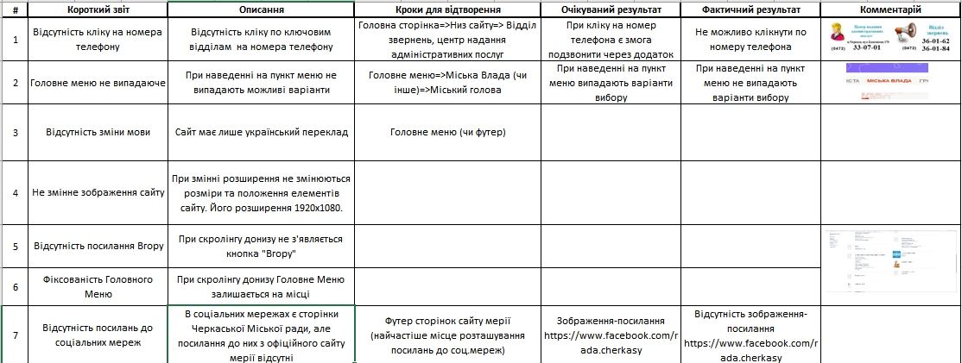
Баг репорт: Функціональне тестування

Slide 5
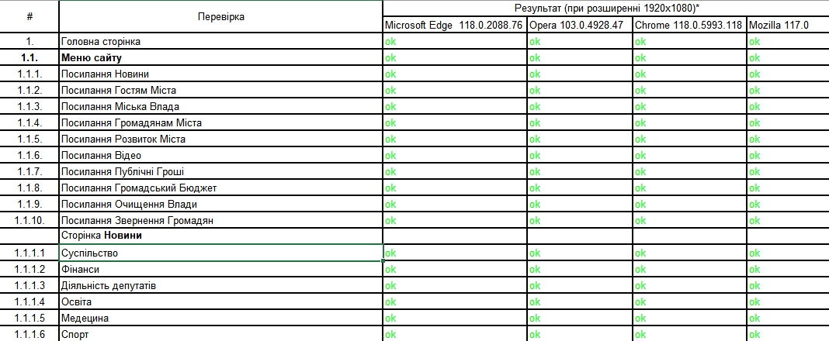
Кросбраузерне тестування

Slide 6
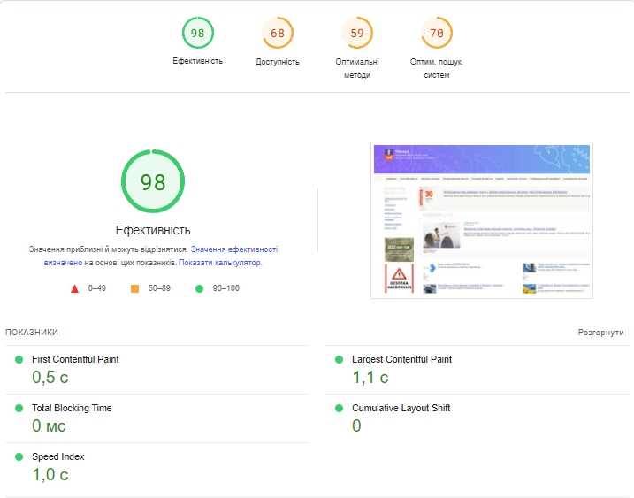
Тест – Google PageSpeed
Отримали звіту по завантаженню сторінки

Slide 7
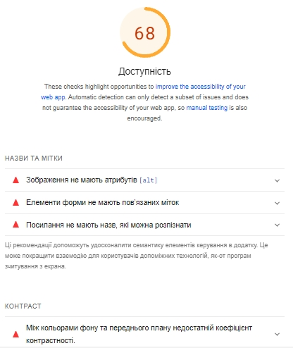
Та отримали поради для оптимізації :
доступності

Slide 8
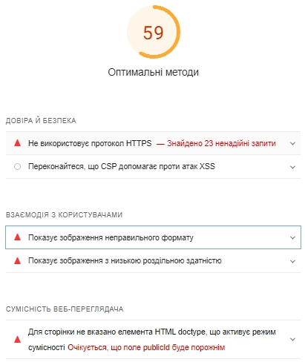
безпеки

Slide 9
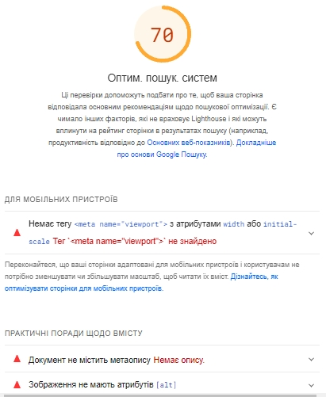
Пошукової системи

Slide 10
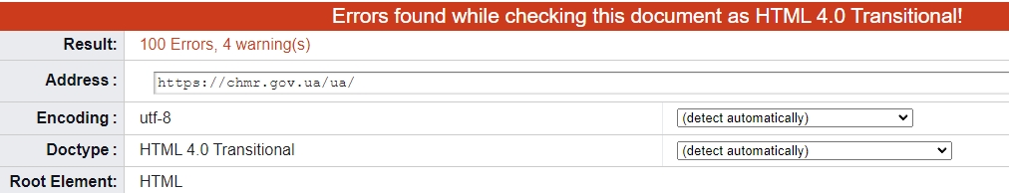
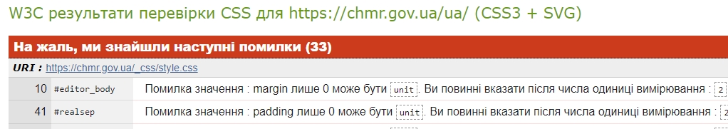
Перевірка вірності написання:
HTML
CSS

Slide 11
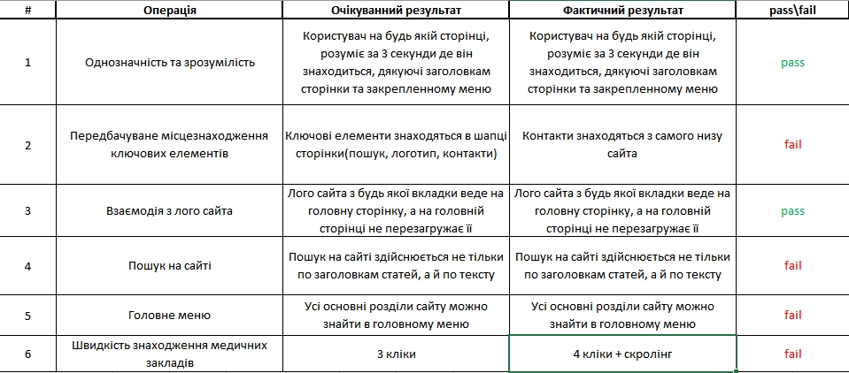
Тестування графічного інтерфейсу

Slide 12
В роботі використовувались інструменти:
- Google Chrome;
- Fire Fox;
- Opera;
- Microsoft Edge;
- Google PageSpeed;
- W3C Validator.

